Slide 1
DESIGN PATTERN GoF
STRATEGY

Slide 2
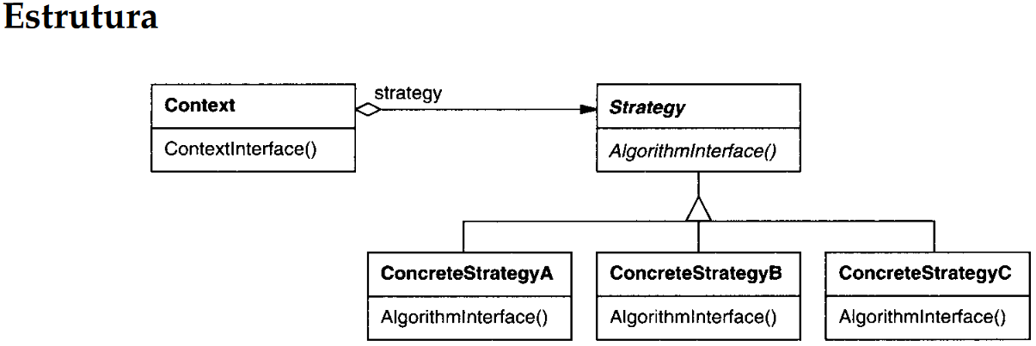
DESIGN PATTERN GoF - STRATEGY
Figura 1: Exemplo da Estrutura do Padrão Strategy

Slide 3
DESIGN PATTERN GoF - STRATEGY
CONCEITOS
Strategy: É uma interface comum para todas as subclasses, ou para todos os algoritmos que são suportados. O Contexto usa essa interface para chamar uma das subclasses ConcreteStrategy ou um dos algoritmos definidos.
ConcreteStrategy: A classe concreta que herda da Strategy abstrata está definida como as subclasses ConcreteStrategyA, ConcreteStrategyB e ConcreteStrategyC no diagrama da figura 1.
Context: É aquele que vai acessar um dos algoritmos das subclasses de interface Strategy.

Slide 4
STRATEGY DESIGN PATTERN CLASS DIAGRAM
Context
Strategy
<Interface>Strategy
+executeStrategy
+executeAlgorithm()
Extends
Extends
Extends
ConcreteStrategyA
ConcreteStrategyB
ConcreteStrategyC
+executeAlgorithm(TXT)
+executeAlgorithm(CSV)
+executeAlgorithm(HTML)

Slide 5
DESIGN PATTERN GoF - STRATEGY
Referências Bibliográficas
Conclusão
Autores:
ERICH GAMMA;
RICHARD HELM;
RALPH JOHNSON;
JOHN VLISSIDES
Livro(PDF) - Padrões de Projetos Soluções Reutilizáveis
O strategy é um padrão comportamental de projeto, que permite a mudança de comportamento de um conjunto de classes em tempo de execução, fazendo com que seus objetos operem de forma diferente dependendo da operação a ser realizada. Tipicamente usado para melhorar manutenção do código, distribuir as responsabilidades de cada classe, encapsular algoritmos similares em uma tomada de decisão, entre outros.

